Slide 1


UBND PHƯỜNG HƯNG ĐẠO
TRƯỜNG TIỂU HỌC ANH DŨNG
Bài 5:
TIẾNG VIỆT
Em có xinh không?
(Tiết 3)

Slide 2







Slide 3
Bài hát: Chữ đẹp mà nết càng ngoan

Slide 4


Slide 5

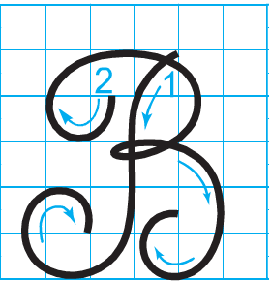
1. Giới thiệu mẫu chữ hoa
B
Quan sát chữ B cỡ nhỡ, cho biết độ cao và độ rộng các nét?
Chữ hoa B cỡ nhỡ có độ cao 5 li, độ rộng 5 li.

Slide 6




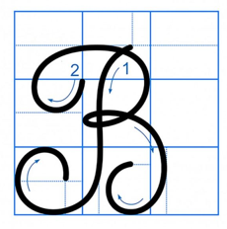

Chữ B cỡ nhỏ
Nét móc ngược trái
Chữ B hoa cỡ nhỏ được viết bởi các nét:
2 ô ly rưỡi
Nét cong
Hơn 2 ô ly

Slide 7

Quy trình viết chữ hoa
B
Quan sát video, nêu quy trình viết chữ hoa B cỡ nhỡ

Slide 8

Quy trình viết chữ hoa
B
Quan sát video, nêu quy trình viết chữ hoa B cỡ nhỏ

Slide 9


Slide 10

Câu ứng dụng:
Bạn χǩ chia sẻ ngĠ λǽi.
Chữ cái nào viết hoa?
Chữ B

Slide 11
Câu ứng dụng:
Bạn χǩ chia sẻ ngĠ λǽi.
Khoảng cách giữa các chữ ghi tiếng như thế nào?
Khoảng cách giữa các chữ ghi tiếng là 1 con chữ o.

Slide 12
Câu ứng dụng:
Bạn χǩ chia sẻ ngĠ λǽi.
Những chữ nào cao 2,5 li?
Chữ B, b, h, g cao 2,5 li

Slide 13



Câu ứng dụng
Em chú ý cách đặt dấu thanh nhé!
Dấu huyền
đặt trên chữ e
Dấu hỏi
trên chữ e
Bạn χǩ chia sẻ ngĠ λǽi.
Viết vào
Vở tập viết
Dấu chấm cuối câu

Slide 14

B
Bạn
Bạn χǩ chia sẻ ngĠ λǽi.

Slide 15










Bạn χǩ chia sẻ ngĠ λǽi.
Ý nghĩa: Là bạn bè, dù có là lúc vinh quang hay lúc nghèo đói chúng ta hãy cùng chung tay chia sẻ cùng nhau.

Slide 16


- Hoàn thành bài tập viết ở nhà
- Chuẩn bị bài mới

Slide 17




